Slide 1
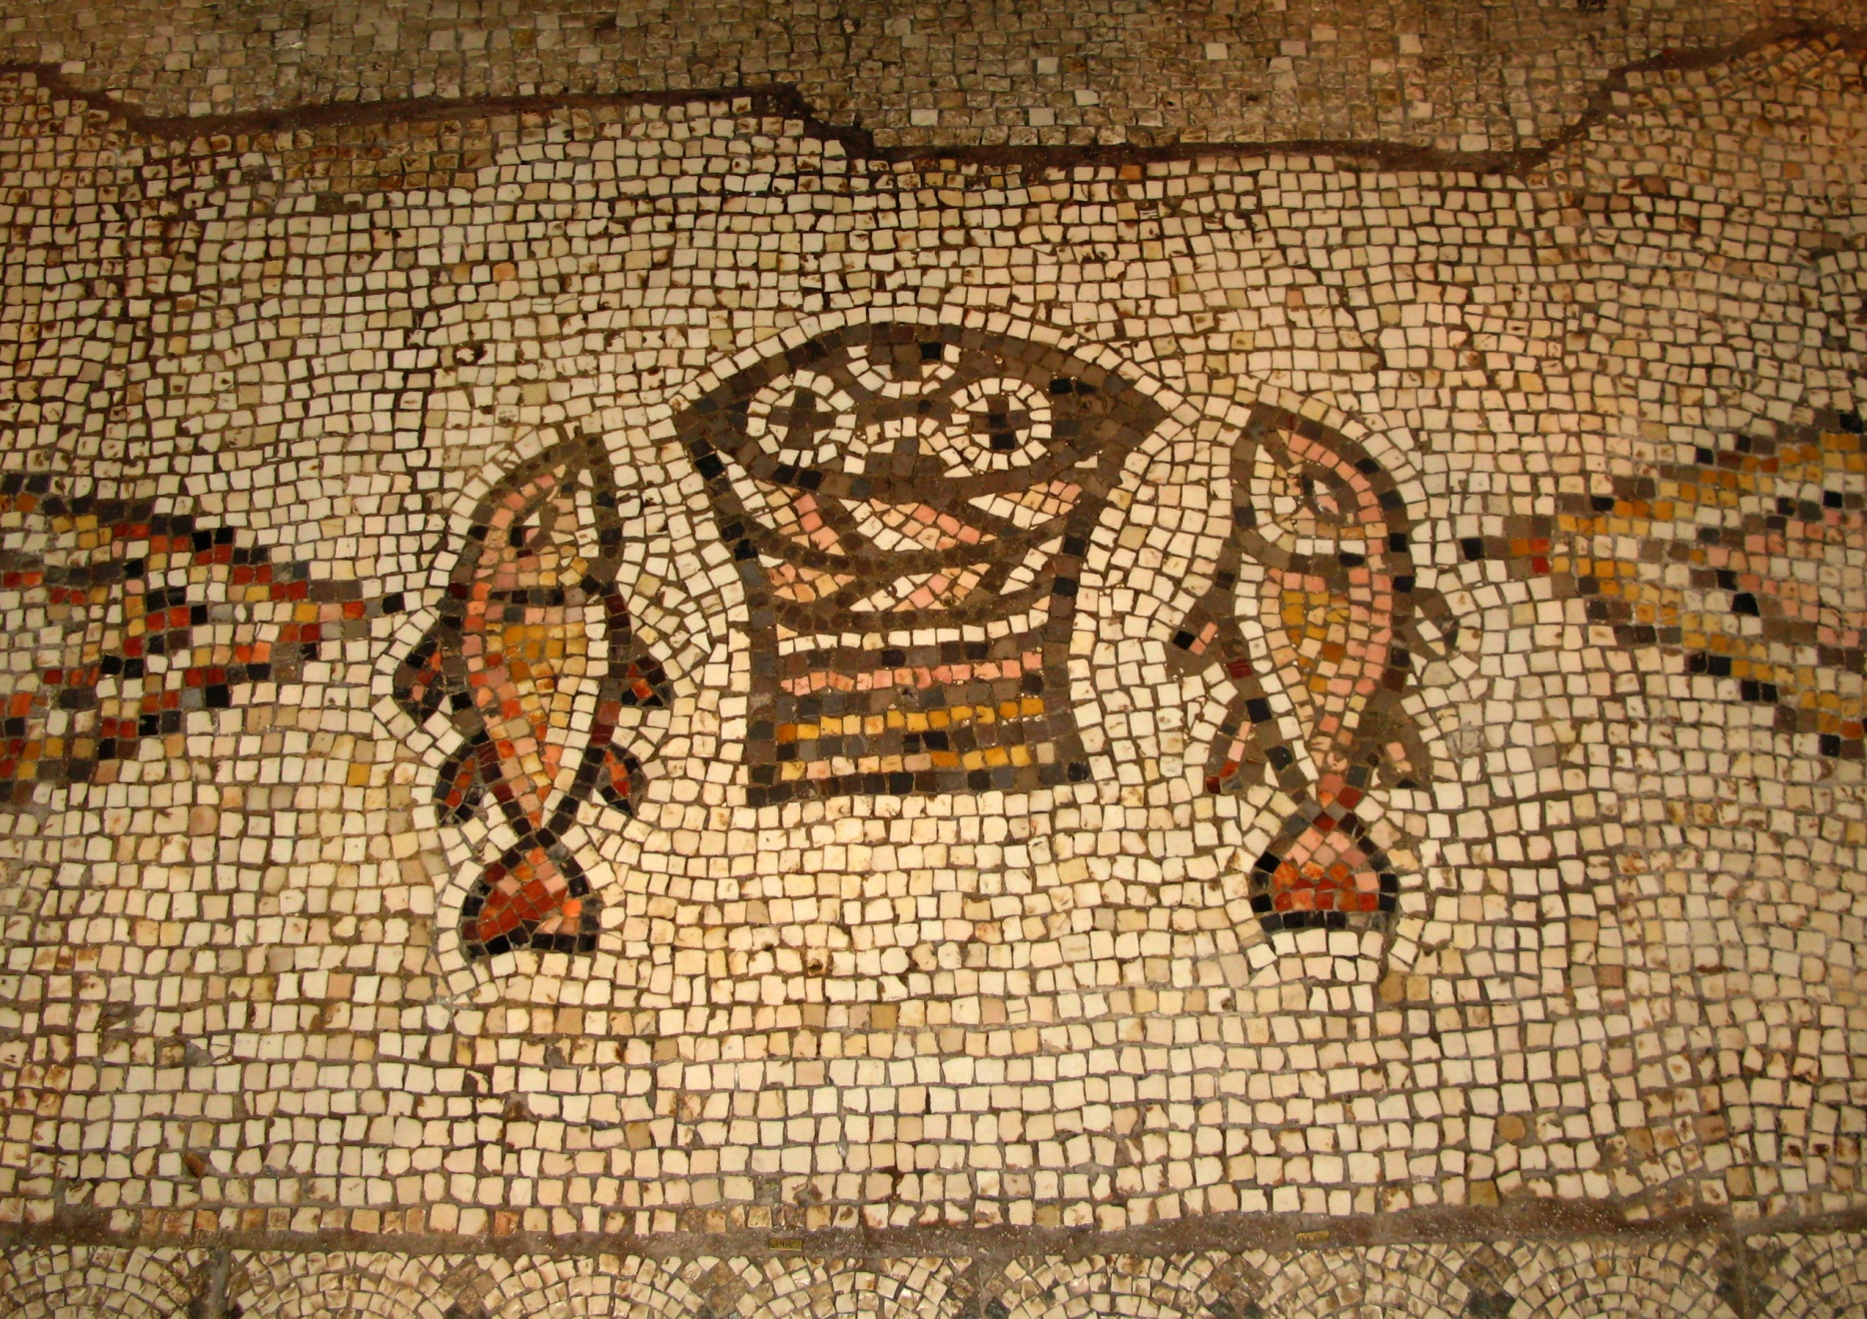
Fragment mozaiki z Bazyliki Rozmnożenia Chleba w Tabdze

